Slide 1

Progetto ingegneria del software Aesthetic Track
Matteo Nicoli

Slide 2
Obiettivo
L'obiettivo del progetto è fornire ai chirurghi estetici una piattaforma web intuitiva per la gestione dei pazienti e dei trattamenti estetici per digitalizzare i processi di gestione.
Attraverso il sistema, i medici chirurghi possono: - Gestire in modo sistematico i dati personali e sanitari dei pazienti. - Visualizzare una storia dei trattamenti estetici effettuati e i risultati ottenuti, attraverso foto delle procedure - Fornire un monitoraggio delle visite mediche.
L'applicazione migliora l'organizzazione dei trattamenti, ottimizzando il flusso di lavoro e garantendo un migliore monitoraggio dei risultati ottenuti.

Slide 3
Difficoltà incontrate
Gestione delle dipendenze Maven
Configurazione e risoluzione dei conflitti tra librerie per lo sviluppo di un sistema funzionante
Documentazione con Papyrus
Utilizzo di Papyrus interfaccia poco user-friendly, bug presenti nel software, difficoltà nella realizzazione di diagrammi complessi
Scrittura dei casi di test con Junit
Approccio a uno sviluppo di tipo test-driven. Definizione di test efficaci per validare il funzionamento del sistema
Rispetto dei requisiti e delle scadenze
Rispetto della realizzazione di tutti i requisiti prefissati.
Rispetto delle scadenze in concomitanza con gli altri esami

Slide 4
Paradigma di programmazione/modellazione utilizzato e tools
Il progetto è stato sviluppato seguendo il paradigma della programmazione orientata agli oggetti.
Per la progettazione è stato adottata una metodologia Agile
Per la realizzazione della documentazione, è stato utilizzata la modellazione UML
Linguaggi e framework utilizzati
Backend: Java, Spring Boot, Maven.
Frontend: React.js
Database: H2, MySQL.

Slide 5





Tools utilizzati

Slide 6
Software configuration management
Per la gestione della configurazione è stato utilizzato principale GitHub. Il codice è stato gestito tramite repository Git e Kanban Board integrata.
Metodo di utilizzo
Ogni task del progetto è stata tracciata attraverso una Kanban Board su GitHub creando per ogni task anche un branch dedicato. Le pull request venivano utilizzate per la revisione del codice prima del merge con il branch principale. La documentazione delle API backend è stata generata automaticamente con Swagger.

Slide 7

Software life cycle
Il modello di sviluppo utilizzato è stato un modello Agile con approccio iterativo, combinando metodologie Scrum.
Analisi dei requisiti e progettazione
Definizione delle funzionalità principali e realizzazione di diagrammi UML.
1
Pianificazione e suddivisione del lavoro
Utilizzo di GitHub Kanban Board per gestire le attività in sprint brevi.
2
Sviluppo iterativo
Implementazione delle funzionalità con rilascio progressivo, organizzando il codice in branch separati.
3
Testing continuo
Utilizzo di Junit per l’esecuzione di test
4
Revisione e miglioramento
Code review tramite pull request

Slide 8

Requisiti
Must have Sistema di autenticazione, registrazione pazienti, gestione trattamenti, gestione visite.
Should have Gestione caricamento foto relative ai progressi del trattamento.
Could have Interfaccia responsive,
Area paziente.
Won't have Integrazione con sistemi di terze parti

Slide 9
Architettura
Architettura Client-Server Il client invia richieste HTTP tramite API REST al server Spring Boot
Modello MVC (Model-View-Controller) Permette una chiara separazione tra logica di business, interfaccia utente e gestione delle richieste.

Slide 10
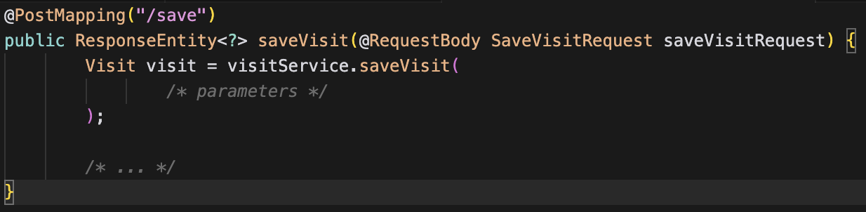
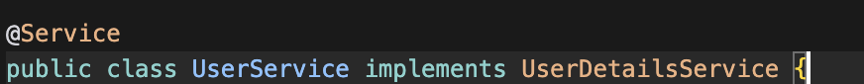
Design Pattern
Facade
I controller agiscono da facade nascondendo la complessità del sistema sottostante.
Adapter
Implementato in UserService per implementare la classe di Spring Security

Slide 11
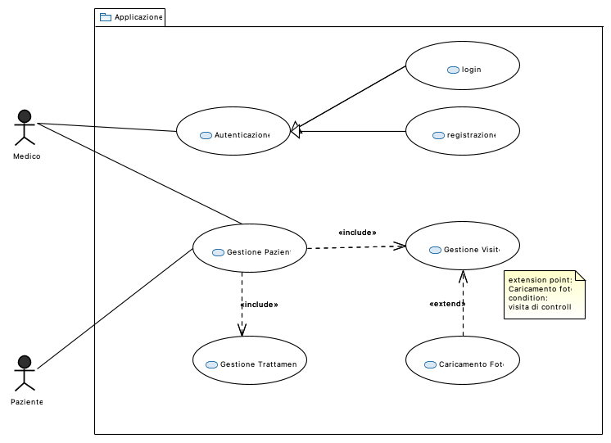
Use Case Diagram

Slide 12
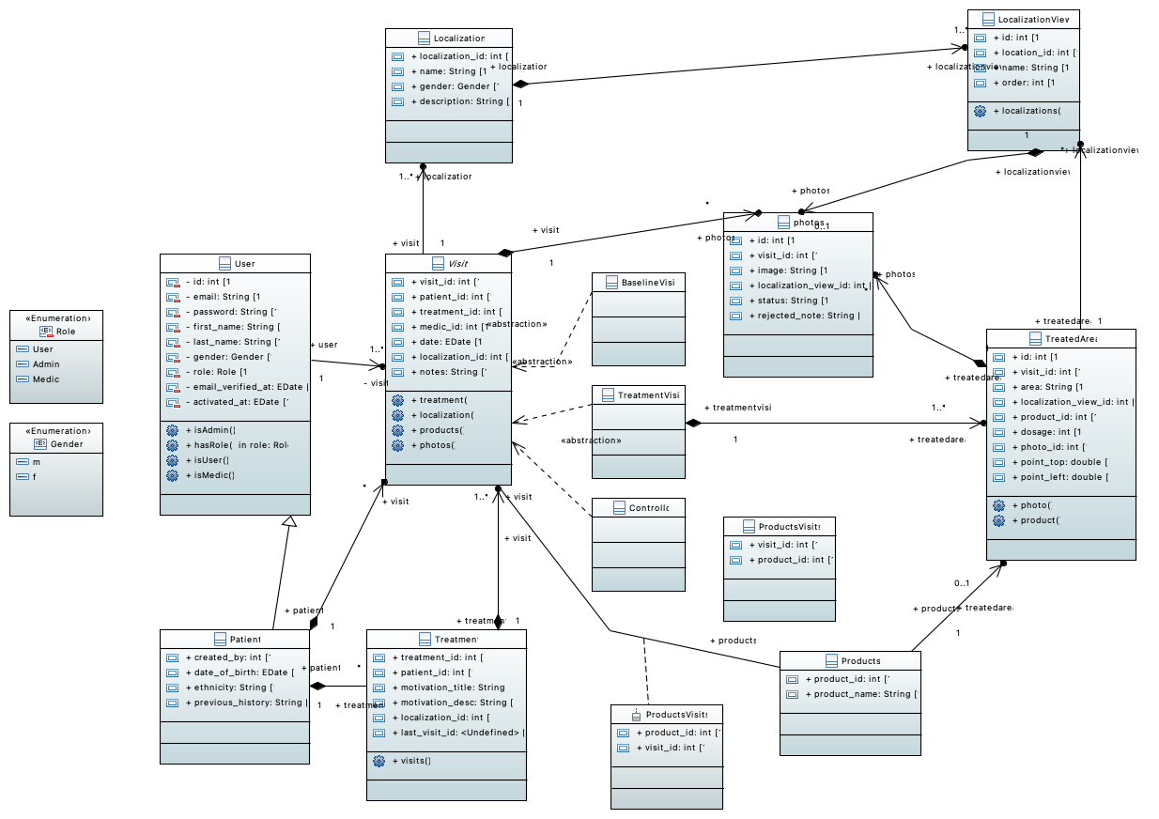
Class Diagram

Slide 13
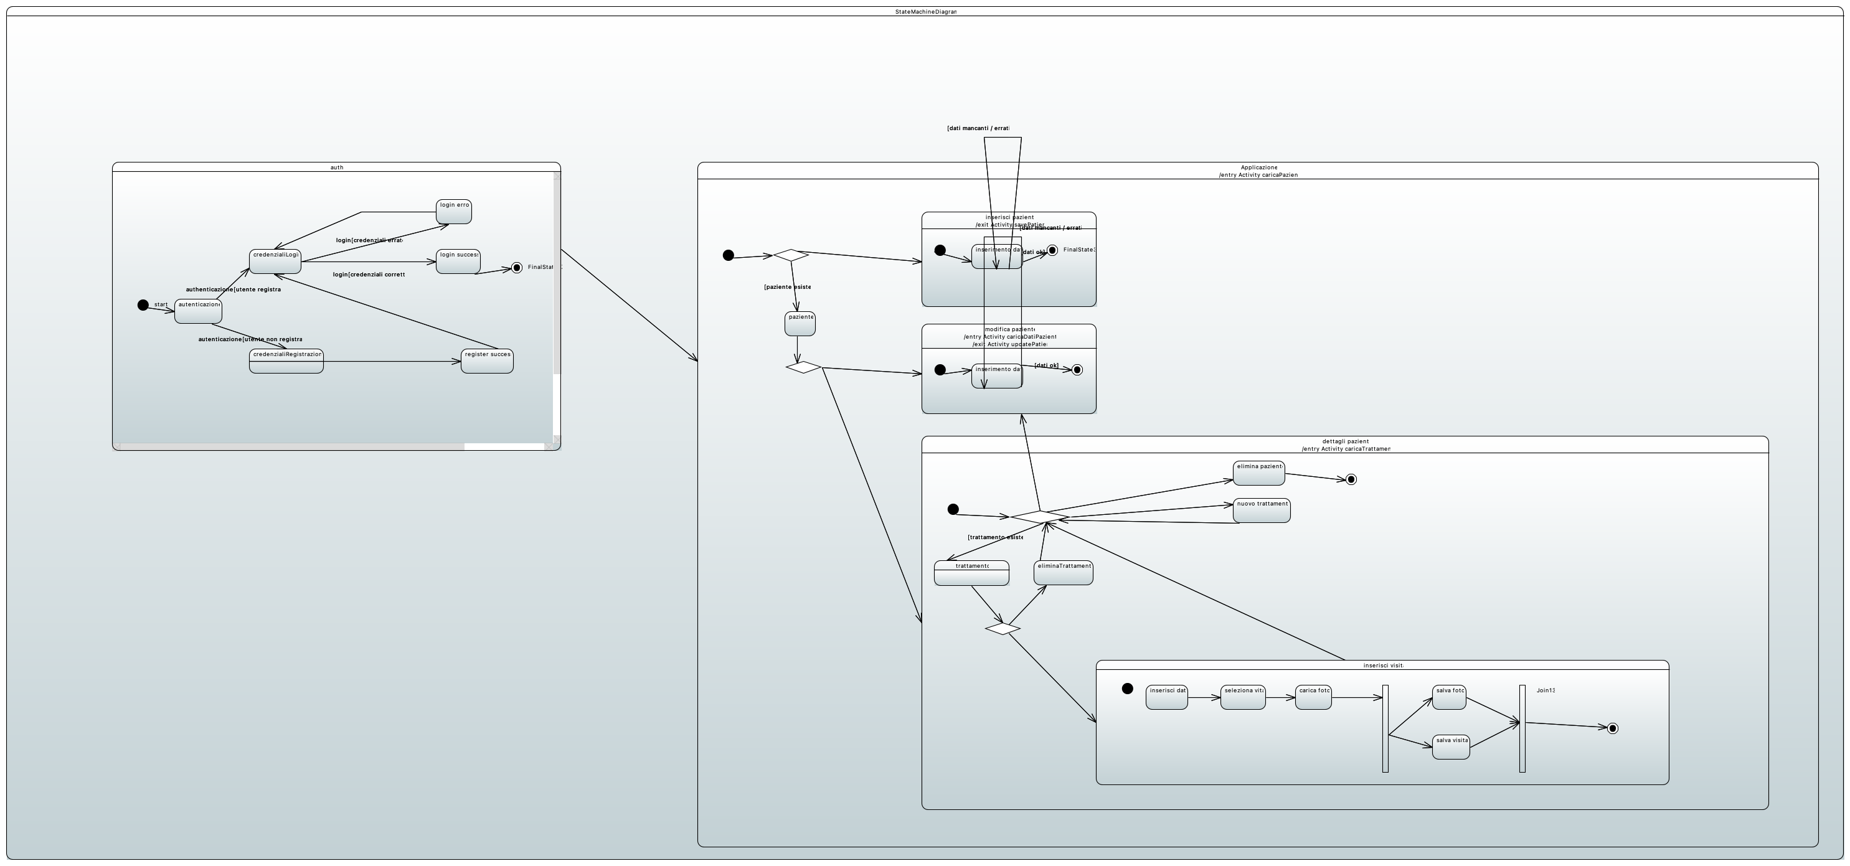
State Machine Diagram

Slide 14
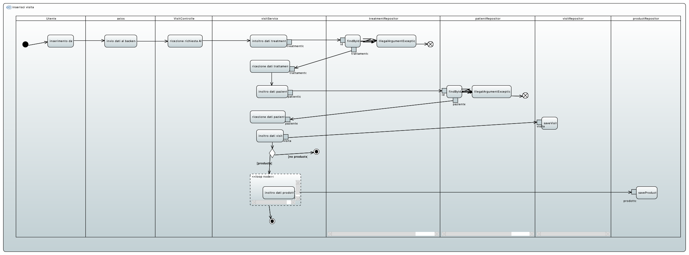
Use Case Diagram

Slide 15
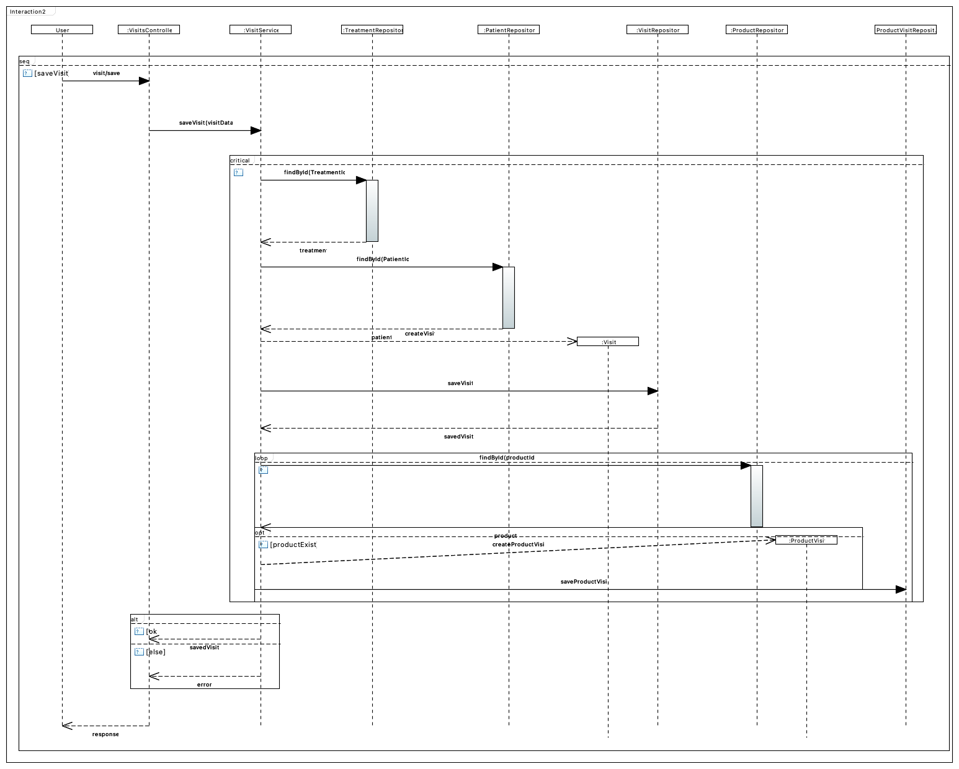
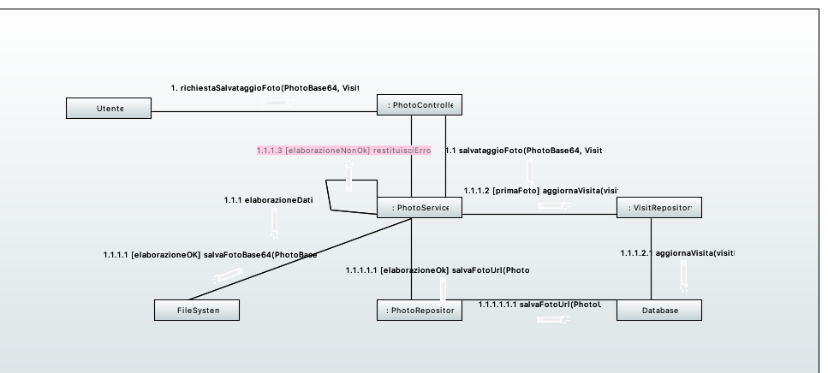
Communication & Sequence Diagram

Slide 16
Implementazione
Must Have
Sistema di autenticazione Registrazione pazienti Gestione trattamenti Gestione visite.
Should Have
Gestione caricamento foto
Could Have Interfaccia responsive Area paziente
Won't have Integrazione con sistemi di terze parti
Implementati:
Non implementati:

Slide 17
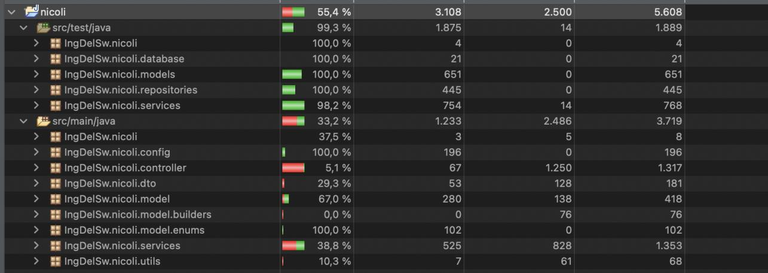
Testing
Test automatici su:
Per la validazione del frontend
Junit:
Test manuali:
Coverage
Models
Services
Repository
Verifiche su
Gestione e aggiornamento dati utenti, trattamenti e visite.
Validità delle immagini pre e post trattamento.
Test connessione al database.
Per la validazione di comportamenti complessi
Analisi della copertura con l'estensione Eclipse di JUnit

Slide 18
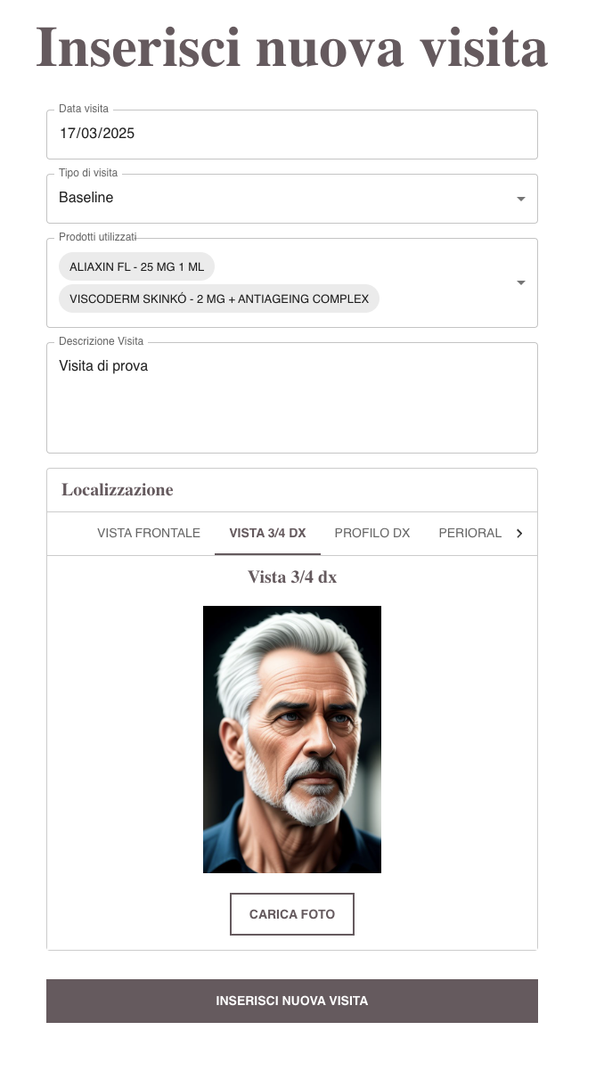
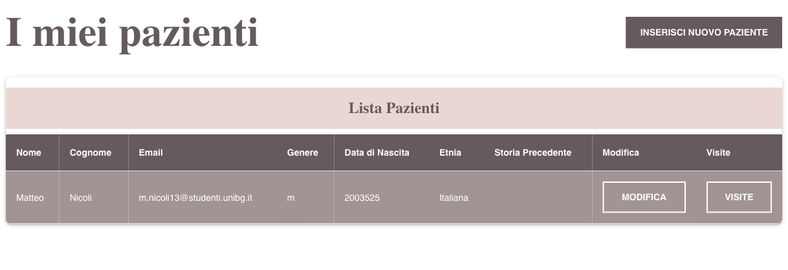
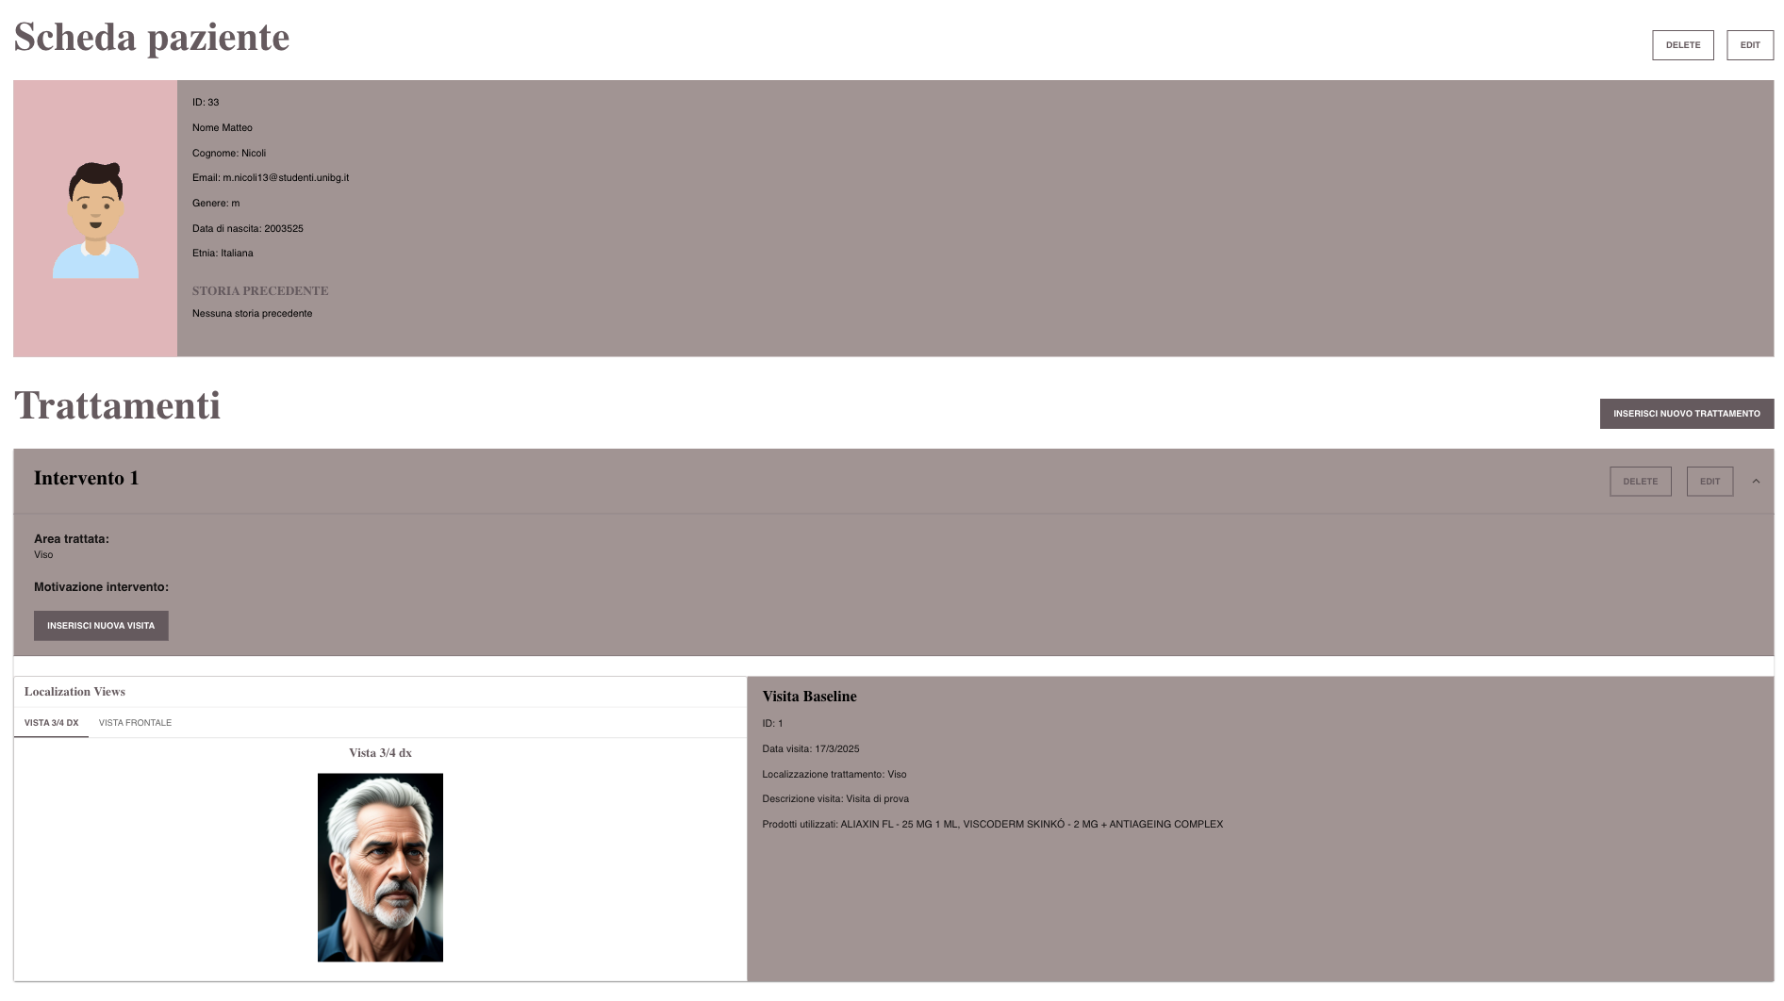
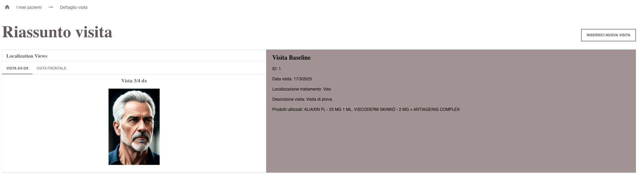
DEMO

